Slide 1
XML解析
徐仕锋
广州传智播客 gz.itcast.cn

Slide 2
XML文档的解析
XML文档的解析方式：
  DOM(JAXP)
    DOM解析器使用树形模型，把XML文档转化为一个包含其内容的树，并可以对树进行遍历。
  SAX
    SAX解析器采用了基于事件的模型，解析XML文档的时候可以触发一系列的事件。
  JDOM
    JDOM的目的是成为Java特定文档模型，它简化与XML的交互并且比使用DOM实现更快。
  DOM4J
    DOM4J是一个非常非常优秀的Java XML API，具有性能优异、功能强大和极端易用使用的特点。
北京传智播客教育 www.itcast.cn

Slide 3
Java技术 + XML
一种完美的组合
Java平台是一种跨平台的编程环境
XML是一种跨平台的数据格式
与其他语言相比，Java平台提供了更好的XML支持
广州传智播客 gz.itcast.cn

Slide 4
DOM
Document Object Model的缩写
通过树型结构存取XML文档
可以在树的某个节点上向前或向后移动
org.w3c.dom.*
广州传智播客 gz.itcast.cn

Slide 5
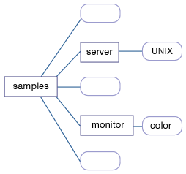
基于树的处理
使用 DOM 时，数据以类树结构被装入内存中。
DOM 使用根节点和父子关系。
广州传智播客 gz.itcast.cn

Slide 6
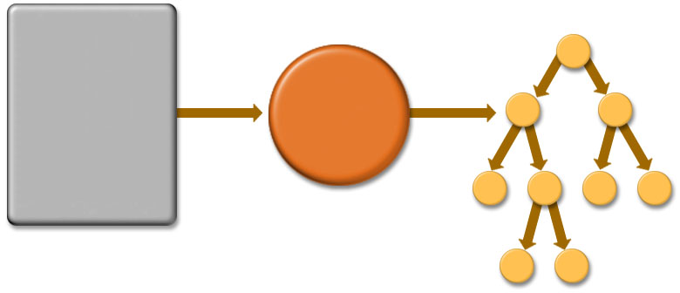
DOM 示意
创建的树
输入
XML文档
解析器
广州传智播客 gz.itcast.cn

Slide 7
XML文档的节点
DOM(Document Object Model)
  文档对象模型
  DOM的三层模型将HTML、XML文档定义成树形结构。
  文档中的标签,属性，文本等都封装成了节点对象。
  封装成对象的好处就是更易于操作这些节点。
  DOM本身就是对外暴露的一套API。
北京传智播客教育 www.itcast.cn

Slide 8
XML文档的节点
一个XML文档中只有一个根节点
  没有父节点的元素节点
元素节点
  根节点和根节点中的所有标签都是元素节点
属性节点
  <student id=“001”></student> id就是属性节点
文本节点
  <name>zhangsan</name> zhangsan就是文本节点
注释节点
  <!-- --> xml文档中的注释信息
北京传智播客教育 www.itcast.cn

Slide 9
DOM4J
DOM在java平台上的应用
dom4j是一套开源的类库。
集成的 XPath(路径查询语言)支持、 XML Schema(约束模式文档)支持。
具体操作：
  获取到dom4j的jar包以及帮助文档。
  将jar包设置到classpath中，就可以使用dom4j中提供的对象，进行xml文档的解析了。
  查看帮助文档了解对象的使用。
北京传智播客教育 www.itcast.cn

Slide 10
XML文档基本操作——Document
获取xml文档对象Document。
File xmlFile = new File(“test.xml”);
SAXReader reader = new SAXReader();
Document xmlDoc = reader.read(xmlFile);
北京传智播客教育 www.itcast.cn
Notes:
既然是基于Java语言平台，在Java中，所以事务都是对象。
那么对xml文档，java一样将其封装成了对象。
通过DOM4J也通过已提供的对象可以创建或者直接获取该对象。

Slide 11
XML文档基本操作——Element
获取根元素对象
Element root = xmlDoc.getRootElement();
获取根元素名称
String elementName = root.getName();
获取直接子元素对象
  通过元素名称获取元素对象
    Element element = root.element(“元素名称");
  获取所有直接子元素对象集合
  List elementList = root.elements();
北京传智播客教育 www.itcast.cn

Slide 12
XML文档基本操作——Element
获取元素对象中的文本
  获取element元素的内部文本
  String text = element.getText();
  获取element子元素内部文本
  String text = element.elementText(“子元素名称”);
北京传智播客教育 www.itcast.cn

Slide 13
XML文档基本操作——Attribute
获取元素属性对象
  通过属性名获取元素属性对象
    Attribute attribute = element.attribute(“属性名称");
  通过索引获取属性对象
    Attribute attribute = element.attribute(0);
  获取所有属性对象集合
    List attributeList = root.attributes();
获取属性值
  通过属性对象
  String value = attribute.getValue();
  通过元素对象
    String value = element.attributeValue(“属性名称”);
北京传智播客教育 www.itcast.cn

Slide 14
DOM4J的体系结构
Node
Attribute
Branch
Document
Element
Document：用于描述XML文档。
Element：用于描述XML文档中的元素。
Attribute：用于描述XML文档中的元素的属性。
北京传智播客教育 www.itcast.cn

Slide 15
XML文档基本操作——创建
创建文档Document
  Document document = DocumentHelper. createDocument();
创建元素
  Element element = document.addElement(“元素名称");
创建属性
  element. addAttribute(“属性名”,“属性值");
  添加属性方法返回的是原元素对象。如同StringBuffer。
创建文本
  element.addText(“文本");
北京传智播客教育 www.itcast.cn

Slide 16
XML文档基本操作——删除节点
remove(Element element)
remove(Attribute attribute)
remove(Text text)
……
remove(Node node)
Node接口的子类对象都可以移除
注意：remove是移除直接子节点时使用
parentElement.remove(childElement);
北京传智播客教育 www.itcast.cn

Slide 17
XML文档基本操作——建立xml文件
建立xml文件
  FileWriter fw = new FileWriter(“students2.xml”);
  XMLWriter writer = new XMLWriter(fw);
  writer.write(document);
  writer.close();
建立漂亮的xml文档，可以指定字符编码
  OutputFormat format = OutputFormat.createPrettyPrint();
  format.setEncoding(“GBK");
  XMLWriter writer = new XMLWriter(fw,format);
北京传智播客教育 www.itcast.cn

Slide 18
DOM 的问题
DOM 构建整个文档驻留内存的树。如果文档很大，就会要求有极大的内存。
DOM 创建表示原始文档中每个东西的对象，包括元素、文本、属性和空格。如果您只需关注原始文档的一小部分，那么创建那些永远不被使用的对象是极其浪费的。
DOM 解析器必须在您的代码取得控制权之前读取整个文档。对于非常大的文档，这会引起显著的延迟。
广州传智播客 gz.itcast.cn

Slide 19
JAXP-DOM代码例子
public static void main(String[] args) {
//获取 DocumentBuilderFactory 的新实例。
DocumentBuilderFactory dbf=DocumentBuilderFactory.newInstance();
//指定由此代码生成的解析器将忽略注释
dbf.setIgnoringComments(true);
//设置忽略空格
dbf.setIgnoringElementContentWhitespace(true);
DocumentBuilder db=null;
Document document=null;
  try {
  //获取DocumentBuilder的实例
  db=dbf.newDocumentBuilder();
  File file=new File("D:\\itcastworkspace\\xmldom\\src\\cn\\itcast\\dom\\students.xml");
  document=db.parse(file);
广州传智播客 gz.itcast.cn

Slide 20
JAXP-DOM代码例子
  //按文档顺序返回包含在文档中且具有给定标记名称的所有 Element 的 NodeList
  NodeList nodeList=document.getElementsByTagName("name");
  for(int i=0;i<nodeList.getLength();i++){
  Node node=nodeList.item(i);
  //输出标记的值
  System.out.println(node.getFirstChild().getNodeValue());
  }
  } catch (ParserConfigurationException e) {
  e.printStackTrace();
  } catch (SAXException e) {
  e.printStackTrace();
  } catch (IOException e) {
  e.printStackTrace();
  }
}
广州传智播客 gz.itcast.cn

Slide 21
SAX
Simple API for XML的缩写
串行存取文档
轻量级、快速
编程较难
仅用于串行存取
org.xml.sax.*
广州传智播客 gz.itcast.cn

Slide 22
SAX
SAX 解析器在解析开始的时候就开始发送事件。当解析器发现文档开始、元素开始和文本等时，代码会收到一个事件。
SAX 解析器根本不创建任何对象，它只是将事件传递给您的应用程序。如果希望基于那些事件创建对象，这将由您来完成。
广州传智播客 gz.itcast.cn

Slide 23
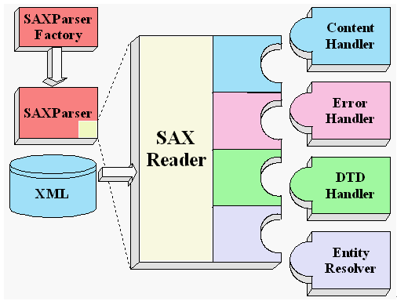
SAX的行为
广州传智播客 gz.itcast.cn

Slide 24
SAX 代码例子
public class SAXReadXML {
public static void main(String[] args) {
//创建SAXParserFactory对象
  SAXParserFactory spf=SAXParserFactory.newInstance();
  try { //创建SAXParser对象
    SAXParser saxParser=spf.newSAXParser();
    File file=new File(“D:\\itcastworkspace\\xmlSax\\src\\cn\\itcast\\sax\\students.xml”);
    /*解析文件
    *new XMLContentHandler() 事件处理程序*/
    saxParser.parse(file, new XMLContentHandler());
    } catch (ParserConfigurationException e) { e.printStackTrace();
    } catch (SAXException e) { e.printStackTrace();
    } catch (IOException e) { e.printStackTrace();
    }
  }
}
广州传智播客 gz.itcast.cn

Slide 25
SAX 代码例子
public class XMLContentHandler extends DefaultHandler{
  //当前元素中的数据
  private String currentData;
  //取得元素数据
  public void characters(char[] ch, int start, int length)
  throws SAXException {
  currentData=new String(ch,start,length);
  }
  //在解析整个文档结束时调用
  public void endDocument() throws SAXException {
  System.out.println("结束文档");
  }
  //在解析元素结束时调用
  public void endElement(String uri, String localName, String name)
  throws SAXException {
  System.out.println("节点数据 *************************"+this.currentData);
  System.out.println("结束元素 ************"+name);
  }
广州传智播客 gz.itcast.cn

Slide 26
SAX 代码例子
  //在解析整个文档开始时调用
  public void startDocument() throws SAXException {
  System.out.println("开始文档");
  }
  //在解析元素开始时调用
  public void startElement(String uri, String localName, String name,
  Attributes attributes) throws SAXException {
  System.out.println("开始元素 ************"+name);
  }
}
广州传智播客 gz.itcast.cn

Slide 27
SAX的优势
这种处理非常象流的好处；可以立即开始分析，而不是必须等待所有要处理的数据。
由于应用程序简单地检查经过其的数据，所以不需要将数据存储在内存里。当遇到大文档时，这是一个突出的优势。
一般来讲，SAX 还比DOM快。
广州传智播客 gz.itcast.cn

Slide 28
SAX的劣势
由于应用程序不以任何方式存储数据，所以，使用 SAX 时，不可能对数据进行更改。
广州传智播客 gz.itcast.cn

Slide 29
SAX VS DOM
选择 DOM 还是 SAX，这取决于几个因素：
应用程序的目的：如果必须对数据进行更改，并且作为 XML 将它输出，则在大多数情况下，使用 DOM。
数据的数量：对于大文件，SAX 是更好的选择。
将如何使用数据：如果实际上只使用一小部分数据，则使用 SAX 将数据抽取到应用程序中，这种方法更好些。
需要速度：通常，SAX 实现比 DOM 实现快。
广州传智播客 gz.itcast.cn

Slide 30
XPath介绍
XPath 是在 XML 文档中查找信息的语言
XPath 是通过元素和属性进行查找
XPath简化了Dom4j查找节点的过程
学习XPath是为了更快更好地选取我们想要选取的XML元素。
使用XPath必须导入jaxen-1.1-beta-6.jar
  否则出现
  NoClassDefFoundError: org/jaxen/JaxenException
北京传智播客教育 www.itcast.cn

Slide 31
查询节点
获取所有符合条件的节点
  selectNodes(String xpathExpression) 返回List集合
获取符合条件的单个节点
  selectSingleNode(String xpathExpression) 返回一个Node对象。
  如果符合条件的节点有多个，那么返回第一个。
北京传智播客教育 www.itcast.cn

Slide 32
XPath语法
选取节点
使用限定语
使用通配符
<?xml version="1.0" encoding="ISO-8859-1"?>
<bookstore>
<book>
<title lang="eng">Harry Potter</title>
<price>29.99</price>
</book>
<book>
<title lang="eng">Learning XML</title>
<price>39.95</price>
</book>
</bookstore>
北京传智播客教育 www.itcast.cn

Slide 33
选取节点
XPath 使用路径表达式在 XML 文档中选取节点
路径表达式 | 结果
bookstore | 选取 bookstore 元素的所有节点
/bookstore | 选取根元素 bookstore 注释：假如路径起始于正斜杠( / )，则此路径始终代表到某元素的绝对路径！
bookstore/book | 选取所有属于 bookstore 的子元素的 book 元素。
//book | 选取所有 book 子元素，而不管它们在文档中的位置。
bookstore//book | 选择所有属于 bookstore 元素的后代的 book 元素，而不管它们位于 bookstore 之下的什么位置。
北京传智播客教育 www.itcast.cn

Slide 34
使用限定语
用来查找某个特定的节点或者包含某个指定值的节点。以方括号[ ]括起。
路径表达式 | 结果
/bookstore/book[1] | 选取属于 bookstore 子元素的第一个 book 元素。
/bookstore/book[last()] | 选取属于 bookstore 子元素的最后一个 book 元素。
/bookstore/book[last()-1] | 选取属于 bookstore 子元素的倒数第二个 book 元素。
/bookstore/book[position()<3] | 选取最前面的两个属于 bookstore 元素的子元素的 book 元素。
//title[@lang] | 选取所有拥有名为 lang 的属性的 title 元素。
//title[@lang='eng'] | 选取所有 title 元素，且这些元素拥有值为 eng 的 lang 属性。
/bookstore/book[price>35.00] | 选取所有 bookstore 元素的 book 元素，且其中的 price 元素的值须大于 35.00。
北京传智播客教育 www.itcast.cn

Slide 35
使用通配符
路径表达式 | 结果
/bookstore/* | 选取 bookstore 元素的所有子节点
//* | 选取文档中的所有节点
//title[@*] | 选取所有带有属性的 title 元素。
//book/title | //book/price | 选取所有 book 元素的 tilte 和 price 元素。
北京传智播客教育 www.itcast.cn

